Slide 1



USER
EXPERIENCE
Nathalia Fernandes

Slide 2

PSICOLOGIA COGNITIVA
Nathalia Fernandes

Slide 3
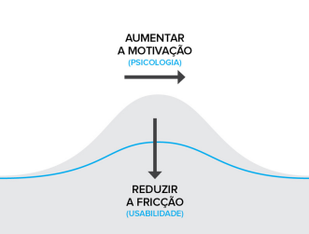
Nathalia Fernandes

Slide 4
A Psicologia Cognitiva estuda a cognição, ou seja, a função responsável pela aquisição do reconhecimento através de alguns processos, a memória, a atenção e a percepção.
De uma maneira resumida, seria como o cérebro percebe, aprende, recorda e pensa sobre toda informação captada.
Nathalia Fernandes

Slide 5
PROCESSOS FUNDAMENTAIS
PERCEPÇÃO (visão, olfato, tato, paladar e audição - temporal e espacial)
ATENÇÃO (voluntária, involuntária, seletiva)
MEMÓRIA (curto prazo, longo prazo, rede associativa)
Nathalia Fernandes

Slide 6
PSICOLOGIA COGNITIVA E MODELOS MENTAIS NA UX
Nathalia Fernandes

Slide 7
“Modelo mental é o nosso modelo conceitual particular da maneira como um objeto funciona, eventos acontecem ou pessoas se comportam, que resulta da nossa tendência de dar explicações para as coisas. Esses modelos são essenciais para nos ajudar a entender nossas experiências, prever reações de nossas ações e manipular ocorrências inesperadas. Nós baseamos nossos modelos no conhecimento que temos, real ou imaginário, ingênuo ou sofisticado. Modelos mentais são sempre construídos de evidências fragmentadas, com um entendimento pobre do que está acontecendo, e com um tipo de psicologia ingênua que postula causas, mecanismos e relações mesmo quando elas não existem.” — Norman (do livro “The Design of Everyday Things, apud MARTINEZ 2003)
Nathalia Fernandes

Slide 8
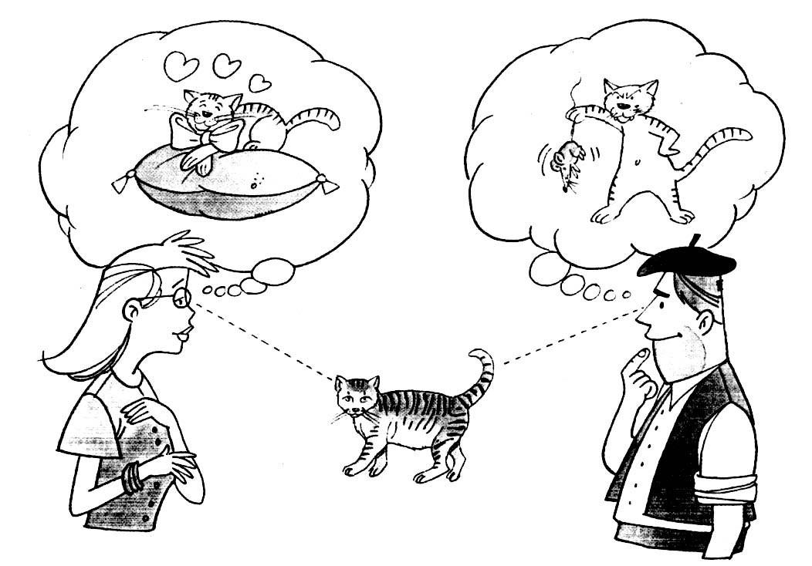
Nathalia Fernandes

Slide 9
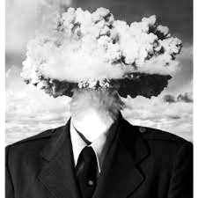
MAS COMO MAPEAR MODELOS MENTAIS QUE SÃO INDIVIDUAIS PARA PROJETAR UMA BOA EXPERIÊNCIA DO USUÁRIO?
Nathalia Fernandes

Slide 10
O que podemos fazer é "provocar" estímulos intencionalmente contextuais para os usuários. Acionaremos sua memória a partir do reconhecimento da similaridade, nos ajudando a compreender lógicas de navegação de determinados grupos de usuários e como eles pré compreendem o mundo. Com esse filtro dos grupos de usuário, dentro de planejamentos digitais, conseguimos definir todas as decisões de projeto, desde a hierarquização do conteúdo, definição de menus e outros elementos de interface. Reforçando, cada pessoa tem seu próprio modelo mental que é resultado de todas as suas experiências, história de vida e situações.
Nathalia Fernandes

Slide 11
COMO PROVOCAR E DAR UMA PISTA UTILIZANDO O CONCEITO DE "AFFORDANCE"
Nathalia Fernandes

Slide 12
Affordance nada mais é que um objeto que não precisa de explicação para ser usado dentro do universo do nosso cotidiano. Quanto maior o affordance, melhor sua usabilidade.
"Com base nos conceitos vistos até agora, podemos refletir e analisar as variáveis da experiência do usuário, sob um ponto de vista estratégico, antes de abordar questões táticas e objetivas, propriamente ditas, da construção das telas (interfaces). Desta forma, separamos e diferenciamos problemas de usabilidade (conforto e adequação cognitiva na interação) de problemas conceituais e de mercado, relativos ao posicionamento e ciclo de vida do produto (modelo mental)." — Donald A . Norman
Nathalia Fernandes

Slide 13
Para melhor entender sobre os affordances, Norman dividiu em dois tipos básicos:
Affordances reais: são as pistas concretas e diretas de como objeto ou interface se comporta e como ele é utilizado. Exemplos: teclado de computador, mouse, deslizar componentes para o lado, flechas e suas direções para passar para o próximo item, etc;
Affordances percebidas: são as pistas abstratas ou escondidas de como utilizar artefatos dentro da interface. Exemplo: os links quando mudam as cores ao passar o mouse, menu com sub-menu que possuem setas que identificam ter mais opções de navegação, ícone de mais que identifica que possui conteúdo escondido, dando a impressão de uma sanfona (accordeon), call-to-actions que são repletos de affordances, etc.
Nathalia Fernandes

Slide 14
AS 6 MENTES DO UX DESIGN A experiência do usuário está diretamente relacionada a forma que o usuário se sente e quais são as decisões que ele toma, porém, estas são apenas duas forças motivacionais que dirigem a experiência. Segundo o UX Psychologist John Whalen, fundador da Brilliant Experience — escritório especializado em Cognitive Design — existem ao todo seis forças que influenciam a experiência.
Nathalia Fernandes

Slide 15
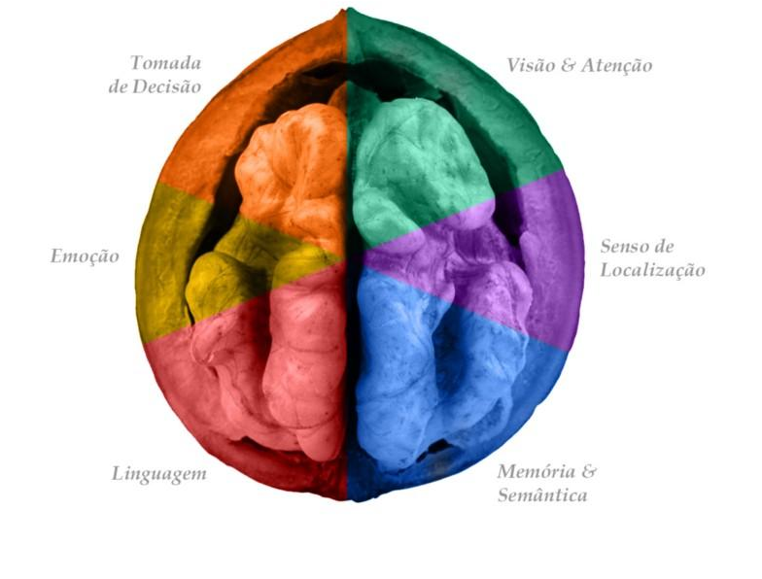
Nathalia Fernandes

Slide 16
PERSONAS
Nathalia Fernandes

Slide 17
Personas são representações concretas dos diferentes tipos de pessoas para as quais o sistema ou serviço está sendo projetado. Personas devem ter um nome, alguns antecedentes e, o que é muito importante, algumas metas e aspirações.
Alan Cooper introduziu a ideia de personas no final da década de 1990, e elas ganharam rápida aceitação como meio de captar conhecimento sobre as pessoas às quais o sistema ou o serviço se destina.
Nathalia Fernandes

Slide 18
Personas de marketing, design - user e proto persona
Nathalia Fernandes

Slide 19
As Personas de Design
Personas de Design são mais focadas nos objetivos do usuário, seu comportamento, e pontos de fricção que possam existir na atual experiência. Consumo de mídia e preferências de compra ficam em segundo plano, já que o foco não é no marketing do produto.
Nesse tipo de persona é mais importante ainda garantir que tenha existido algum tipo de pesquisa direta com consumidores. Quanto mais reais e mais específicos os insights que ajudam a “pintar o retrato” dessa persona, mais fácil para os designers, desenvolvedores, product owners e clientes entenderem e se identificarem com aquele personagem fictício.
Nathalia Fernandes

Slide 20
PERSONA DA MARCA (BRAND PERSONA)
O principal objetivo da Brand Persona é gerar engajamento e aproximar os valores dos clientes aos valores da marca, através da comunicação.
Diferente da Buyer persona (persona do consumidor), a Brand persona está focada naquilo que a marca quer passar como valor e na sua forma de comunicar.
Nathalia Fernandes

Slide 21
IDENTIDADE | quem eu sou?
O QUE É IMPORTANTE?
Entender o histórico do cliente, suas motivações, seu background, como ele se comporta, o que ele pensa, como age. Com essas informações, as propostas ficam muito mais assertivas e corremos menos riscos.
PÚBLICO | com quem eu falo?
O QUE É IMPORTANTE?
Entender as dores, as motivações, os princípios, os valores e os interesses de quem vai receber nosso conteúdo. Sem essas informações não será possível exercitar a empatia com o público e se comunicar bem.
Nathalia Fernandes

Slide 22


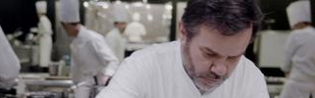
BRAND PERSONA
X é uma figura de gênero masculino que se comporta como um menino, com personalidade vibrante, animada e divertida, sempre disposto a te acompanhar, seja para um almocinho rápido ou uma refeição de família.
Ora brincalhão, ora amigo, ora um perfeito cavalheiro, ele sempre vai saber se portar de acordo com cada situação, tornando-se a companhia perfeita para qualquer momento.
Adriana é uma mulher moderna, fisioterapeuta de 35 anos, que tem orgulho de sua profissão, mas não se limita aos conhecimentos do cânone acadêmico. Ela se interessa pelas questões energéticas, quânticas e espirituais e que o místico também têm explicações científicas. Mãe de dois filhos - um de 14 e outro de 3 anos - ela está em seu segundo casamento e já tem uma vida estável. Para conquistar essa vida financeira e emocionalmente estável ela também busca muito o autoconhecimento e estuda questões da psicologia.
Argos é um chef/sommelier experiente, de 45 anos. É profundamente apaixonado pela gastronomia, pelas cervejas e pela harmonização entre pratos e bebidas e isso transparece em sua postura, suas ações e sua fala: sempre carregada de profunda admiração, emoção, e respeito por seus ingredientes, pela cozinha e por sua profissão. Para ele, não basta apenas citar os ingredientes utilizados, é preciso descrever as sensações que a interação entre os temperos e as combinações de ingredientes e bebidas podem provocar.

Slide 23
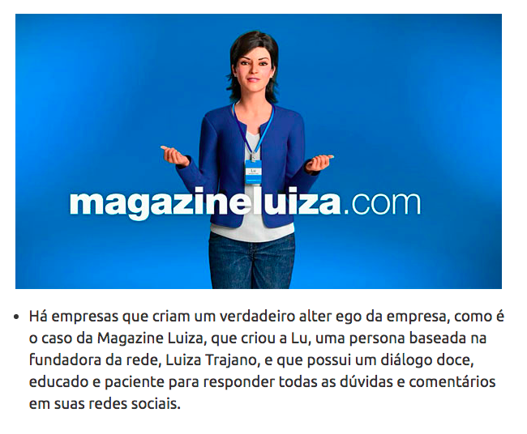
Nathalia Fernandes

Slide 24
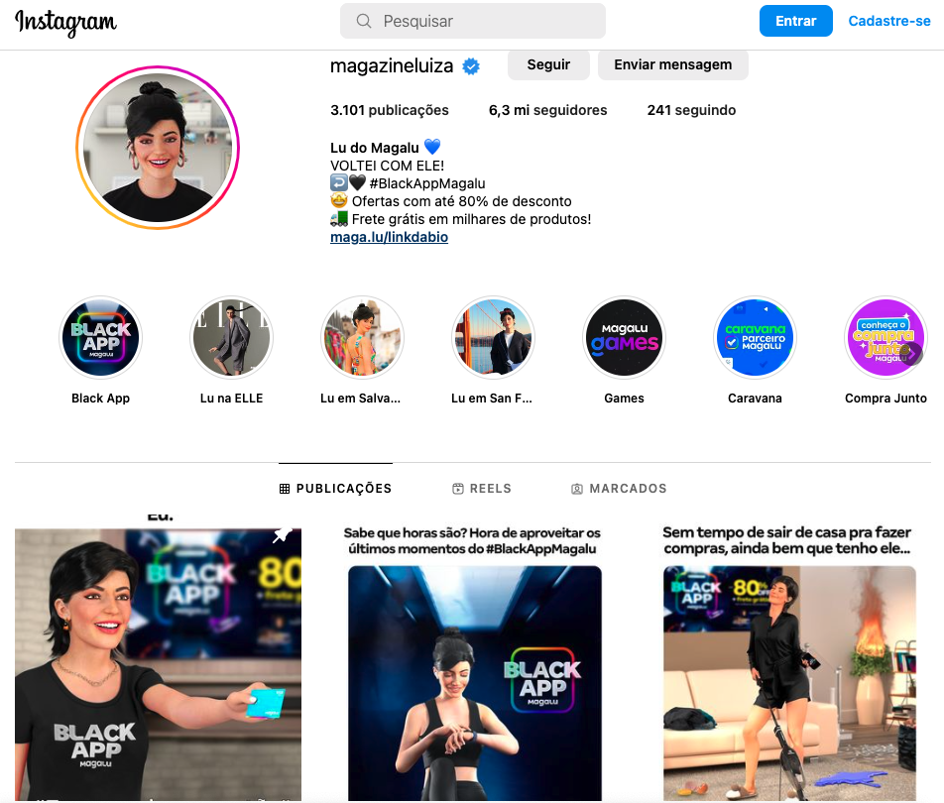
Nathalia Fernandes

Slide 25
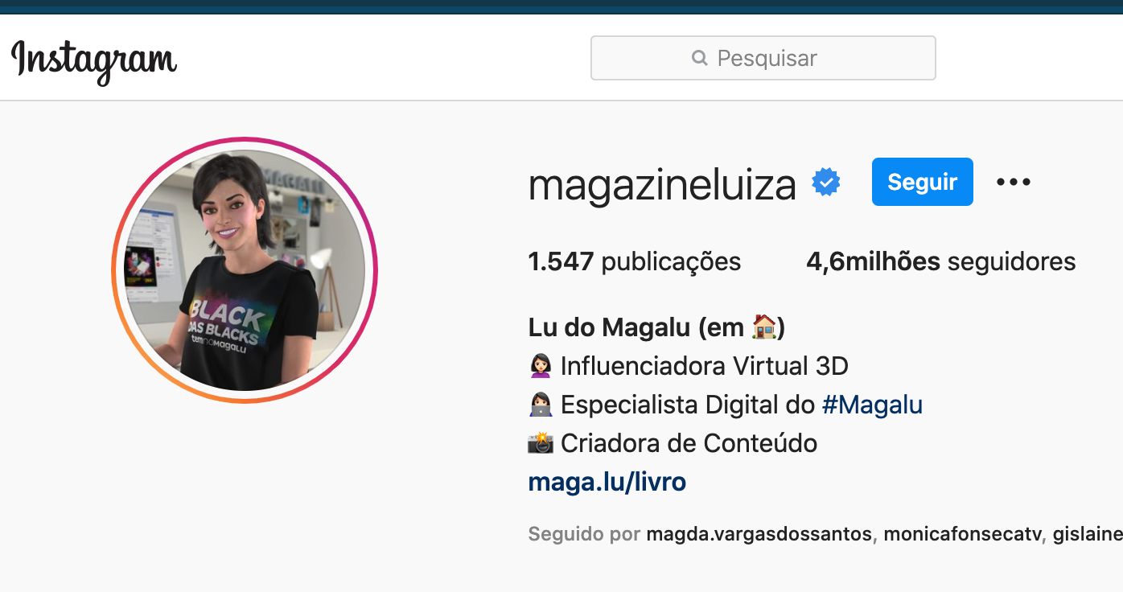
Nathalia Fernandes

Slide 26
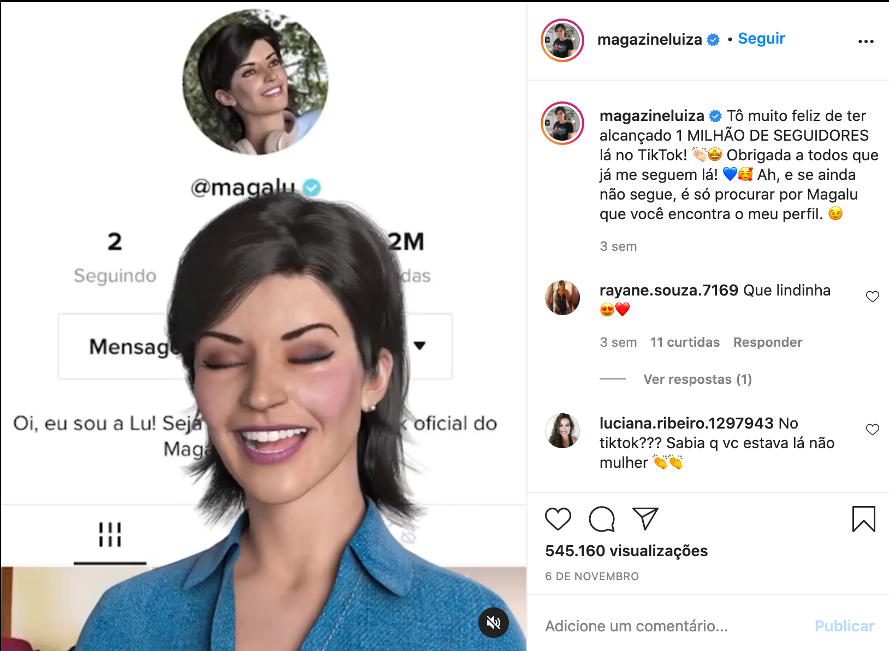
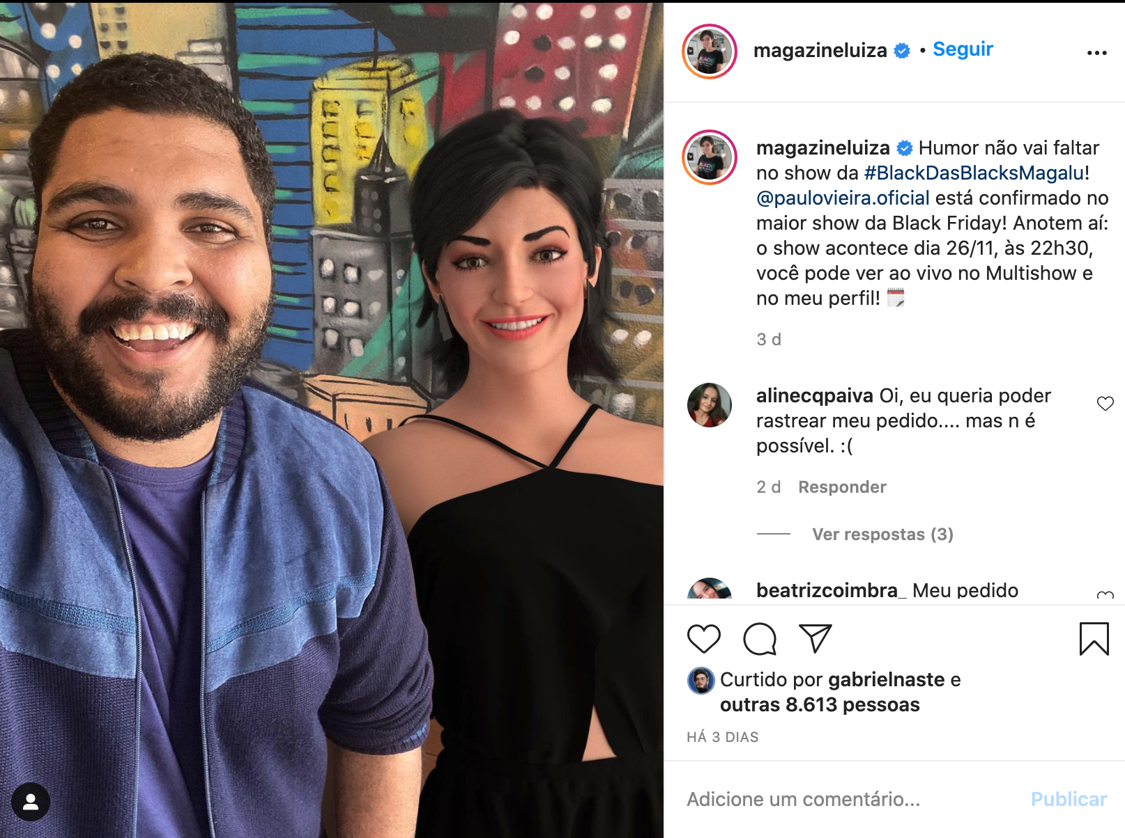
Nathalia Fernandes

Slide 27
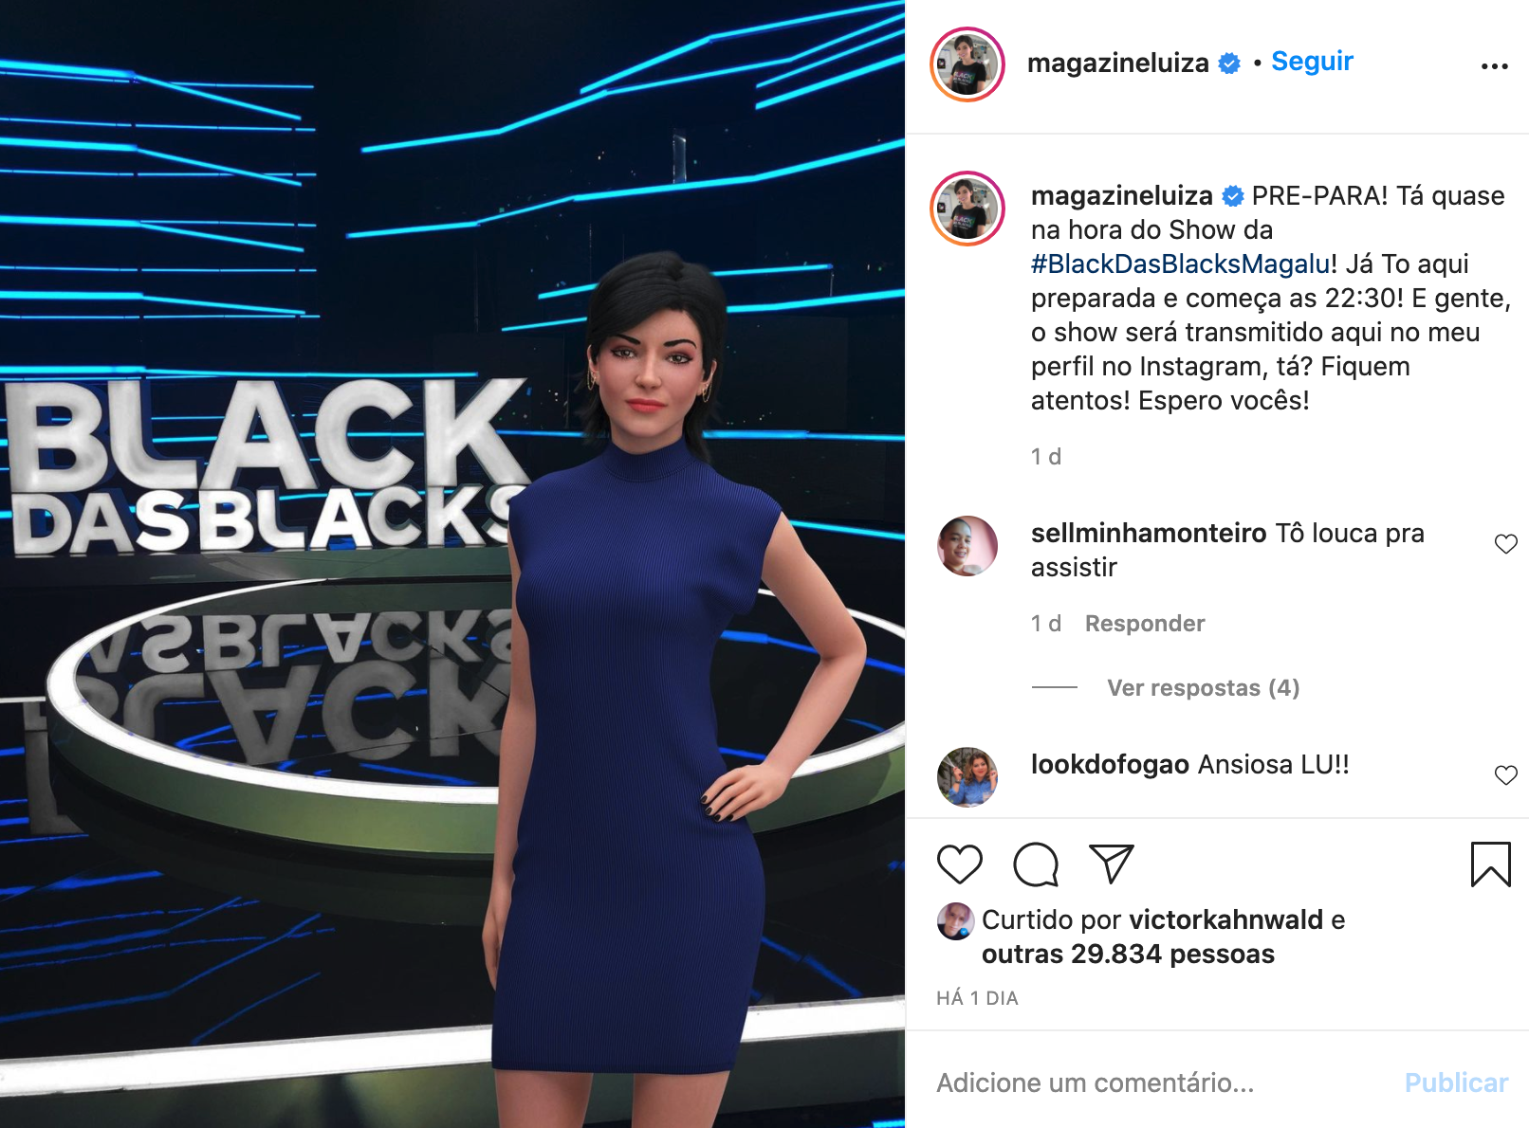

Nathalia Fernandes

Slide 28
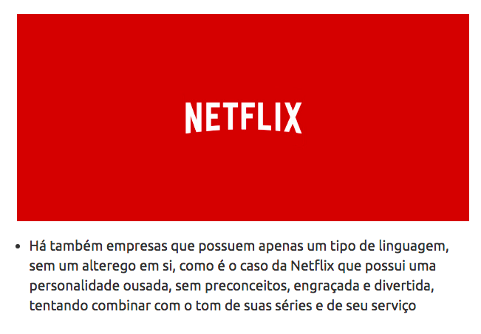
Nathalia Fernandes

Slide 29
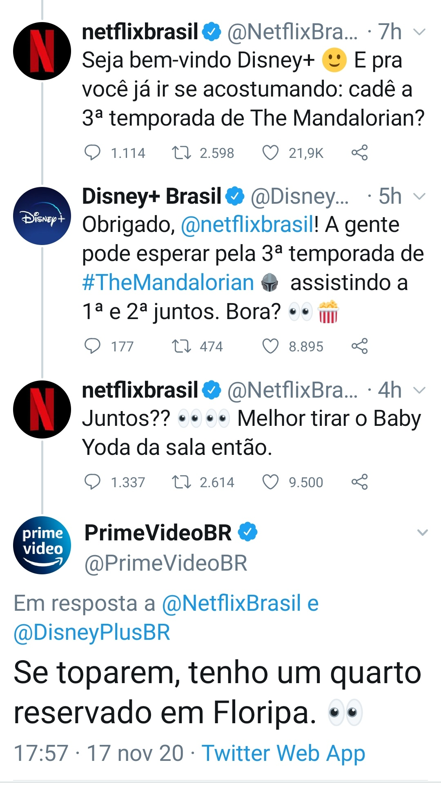
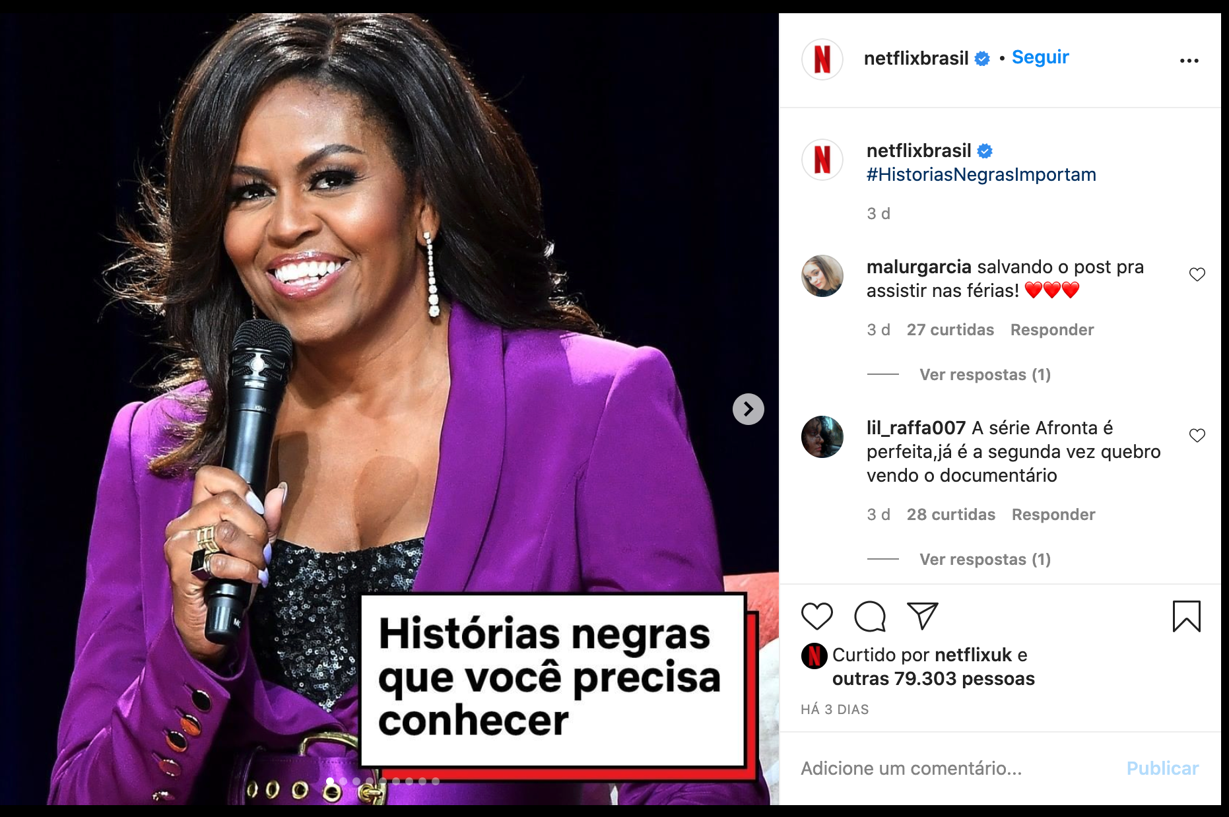
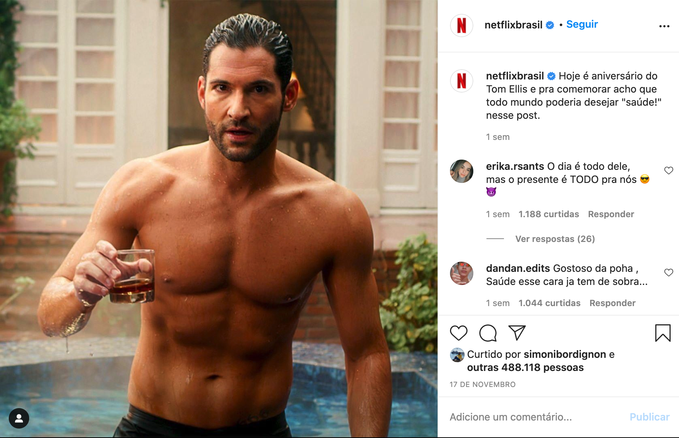

Slide 30
PÚBLICO
(personas de clientes)
Nathalia Fernandes

Slide 31

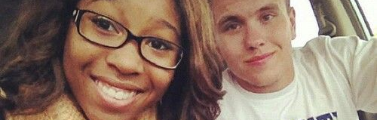
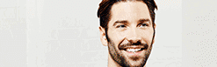
CLIENT PERSONA
Dona Odete tem 58 anos, há 35 é a principal responsável pela alimentação dos filhos, do marido e, agora, do primeiro neto. É ela quem faz a lista do supermercado e decide o que preparar no almoço. Ela tem uma marca preferida, mas na hora de escolher está sempre atenta ao custo-benefício, volta e meia ela arrisca e testa um arroz diferente. Quando dá certo, ela busca no Facebook e elogia!
Juliana e Bruno têm, respectivamente, 20 e 19 anos. Dividem um apartamento e fazem todas as compras de casa juntos a cada 15 dias. Eles são colegas que se conheceram na faculdade e estão descobrindo como é morar e fazer compras longe de casa. Buscam no google e nas redes sociais as informações mais básicas sobre o preparo de alimentos e são fortemente influenciados por propagandas no Facebook.
Gabriel tem 28 anos, trabalha com contabilidade e faz mestrado. Tem um poder aquisitivo maior e uma rotina padronizada, com horários específicos nos finais de semana para a preparação de toda a alimentação da semana. Ele só consome alimentos integrais e busca, dentre estes, os melhor relação custo-benefício, considerando também qualidade e tempo de preparo.
Nathalia Fernandes

Slide 32
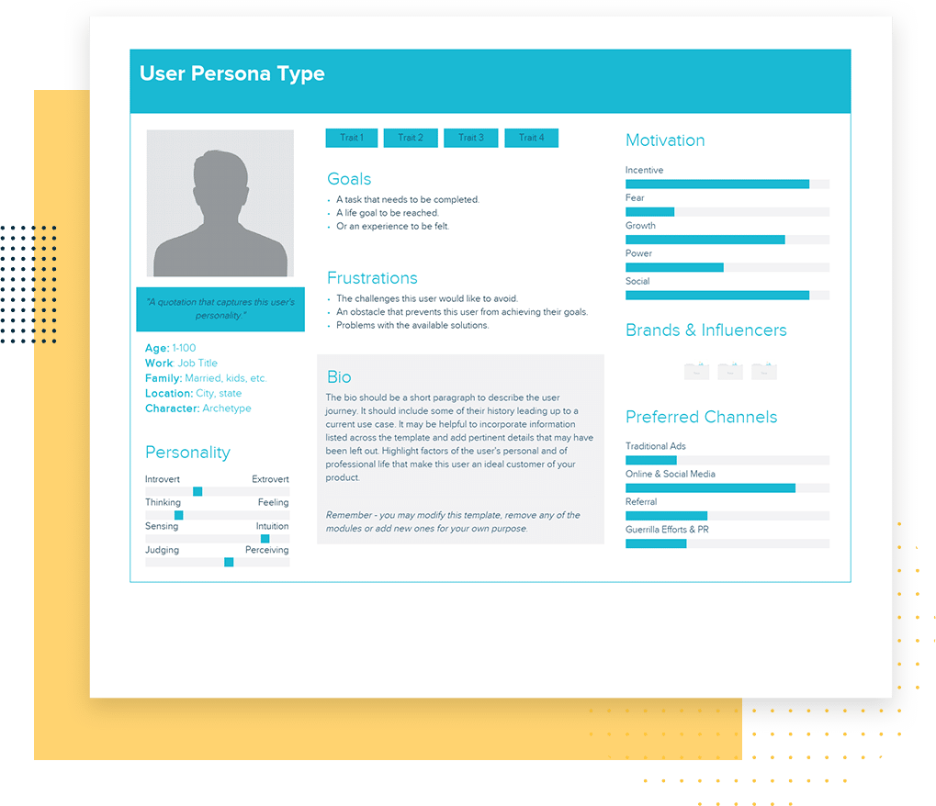
Nathalia Fernandes

Slide 33
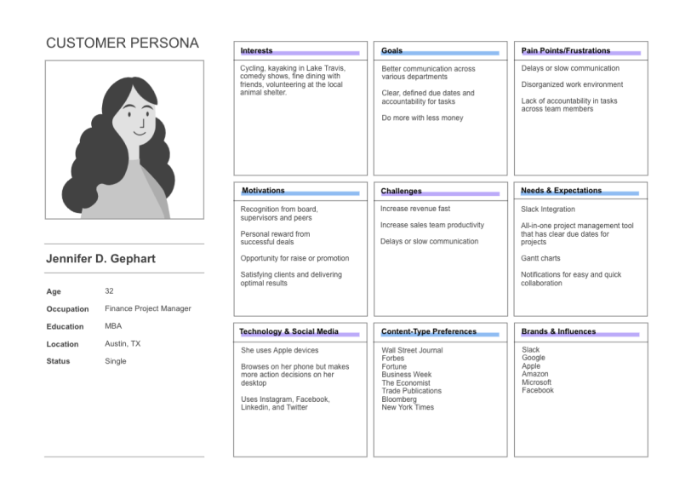
Nathalia Fernandes

Slide 34
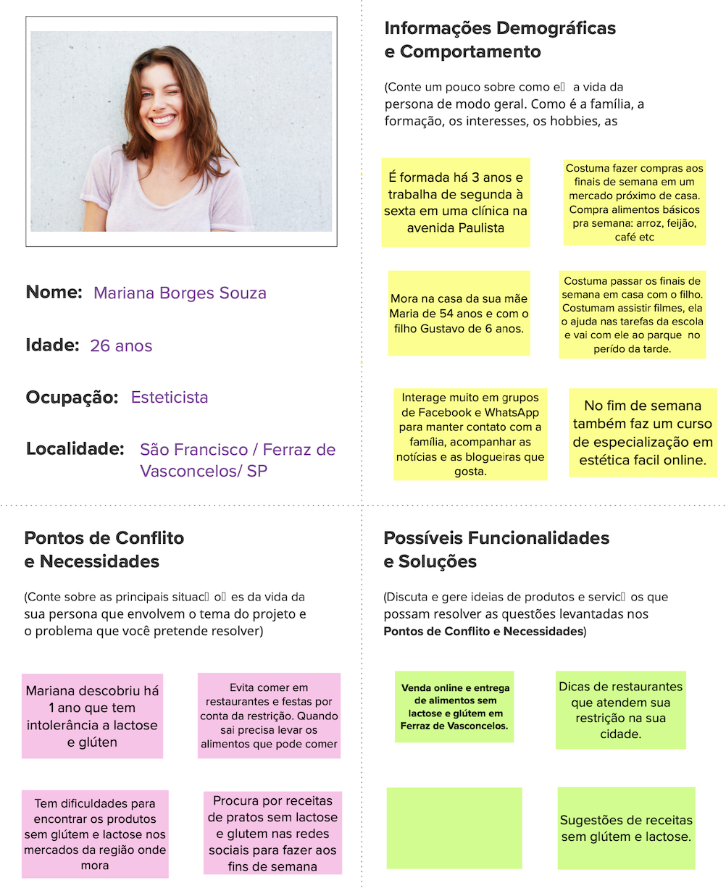
Nathalia Fernandes

Slide 35
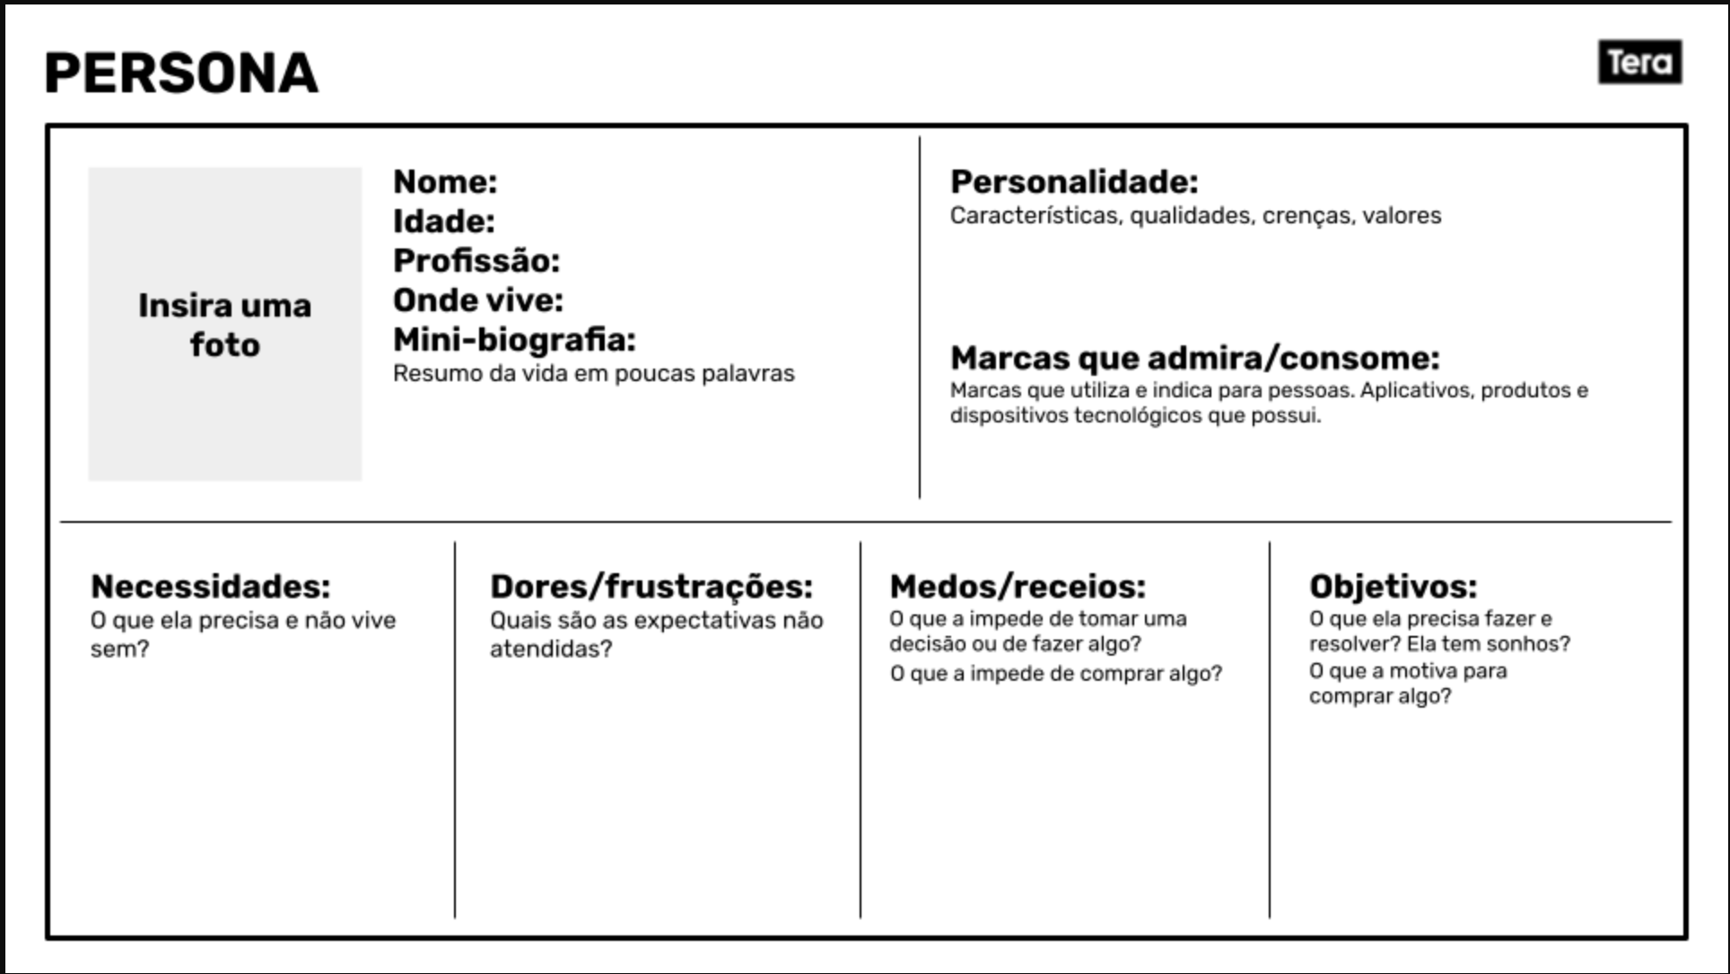
Nathalia Fernandes

Slide 36
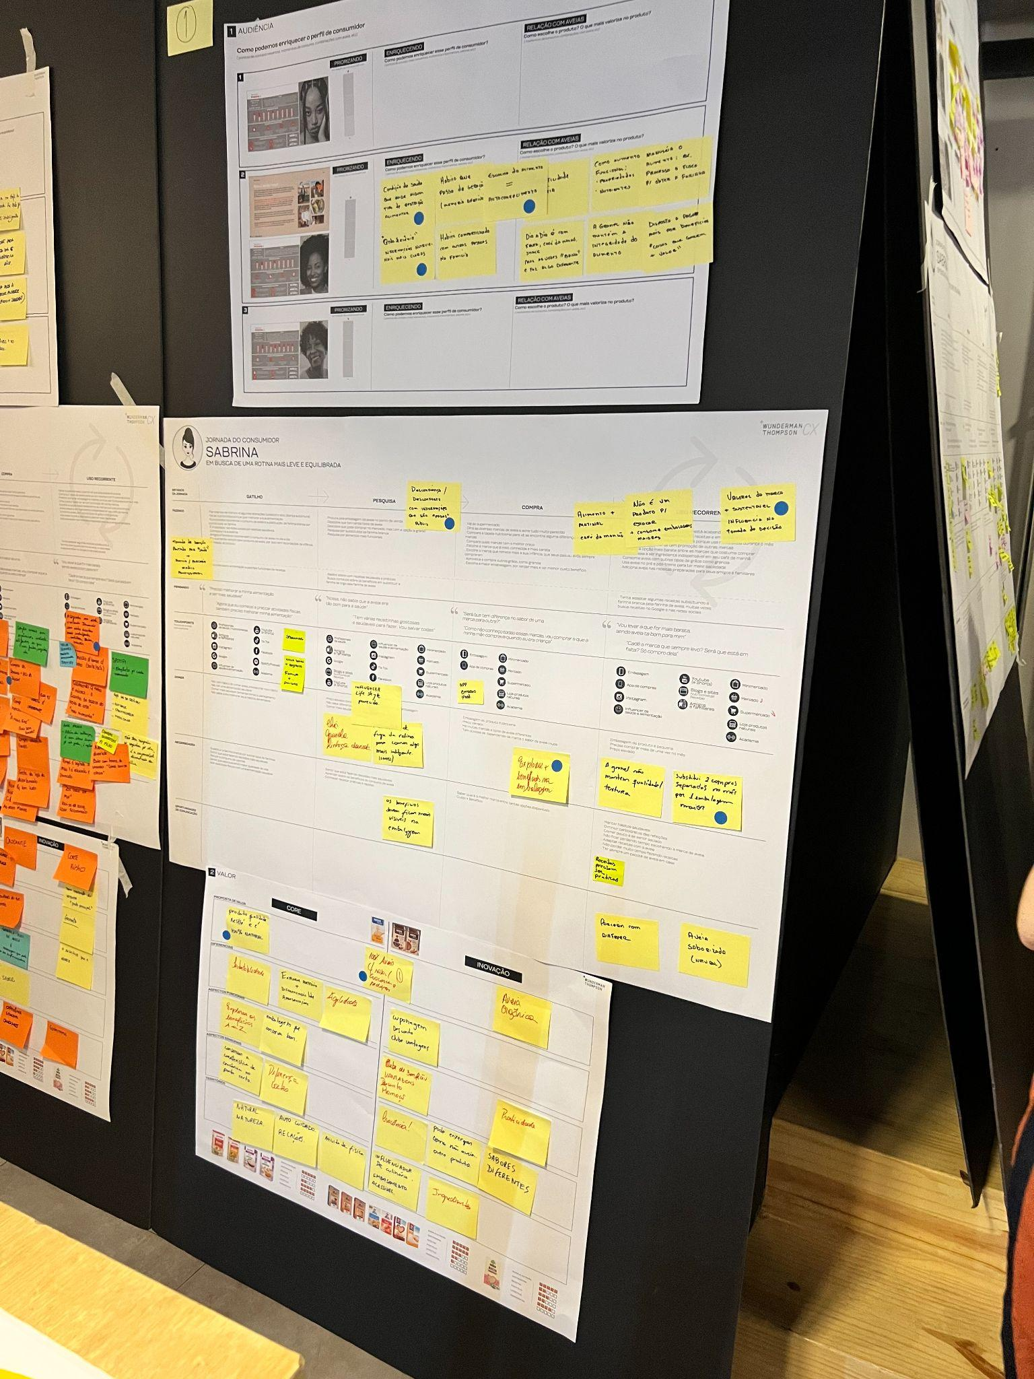
Nathalia Fernandes

Slide 37
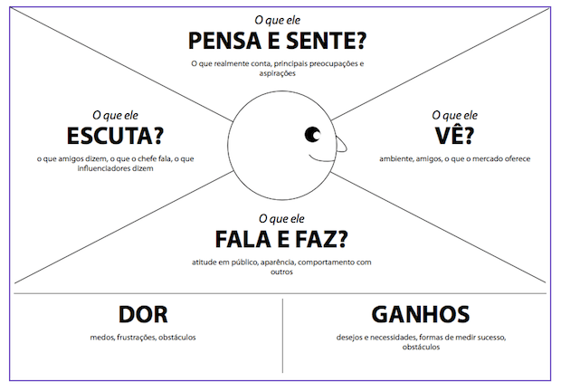
Nathalia Fernandes

Slide 38


Slide 39
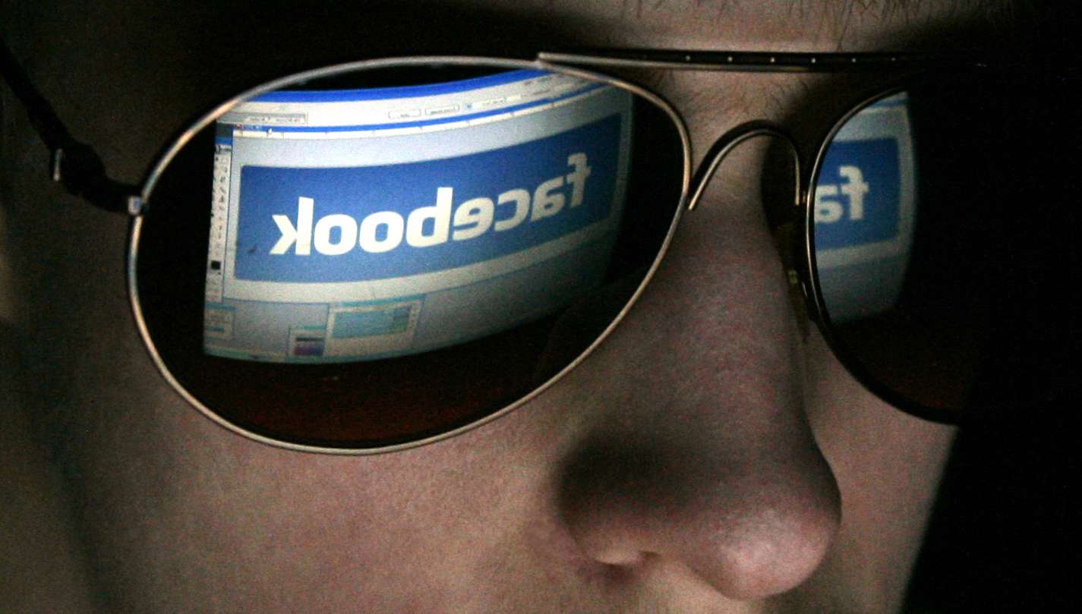
STALKER
MODE

Slide 40
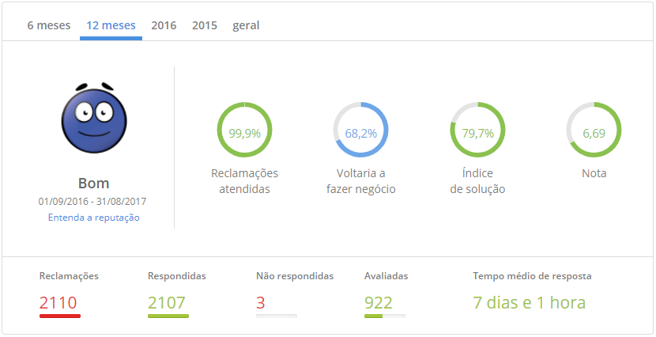
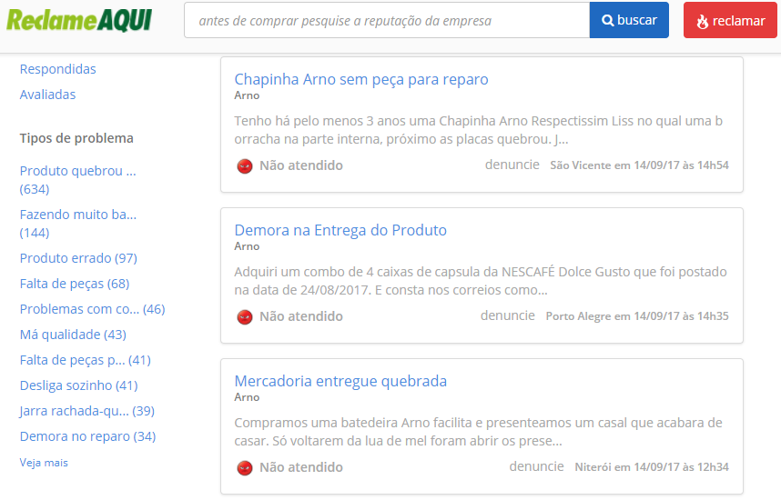
RECLAME
AQUI
Nathalia Fernandes

Slide 41
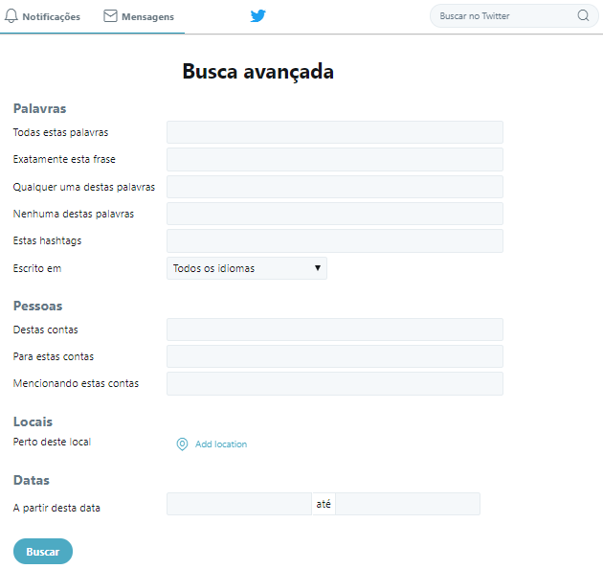
NATIVE
SEARCH
TWITTER _
INSTAGRAM _
FACEBOOK _
TIKTOK_
PINTEREST_
Nathalia Fernandes

Slide 42
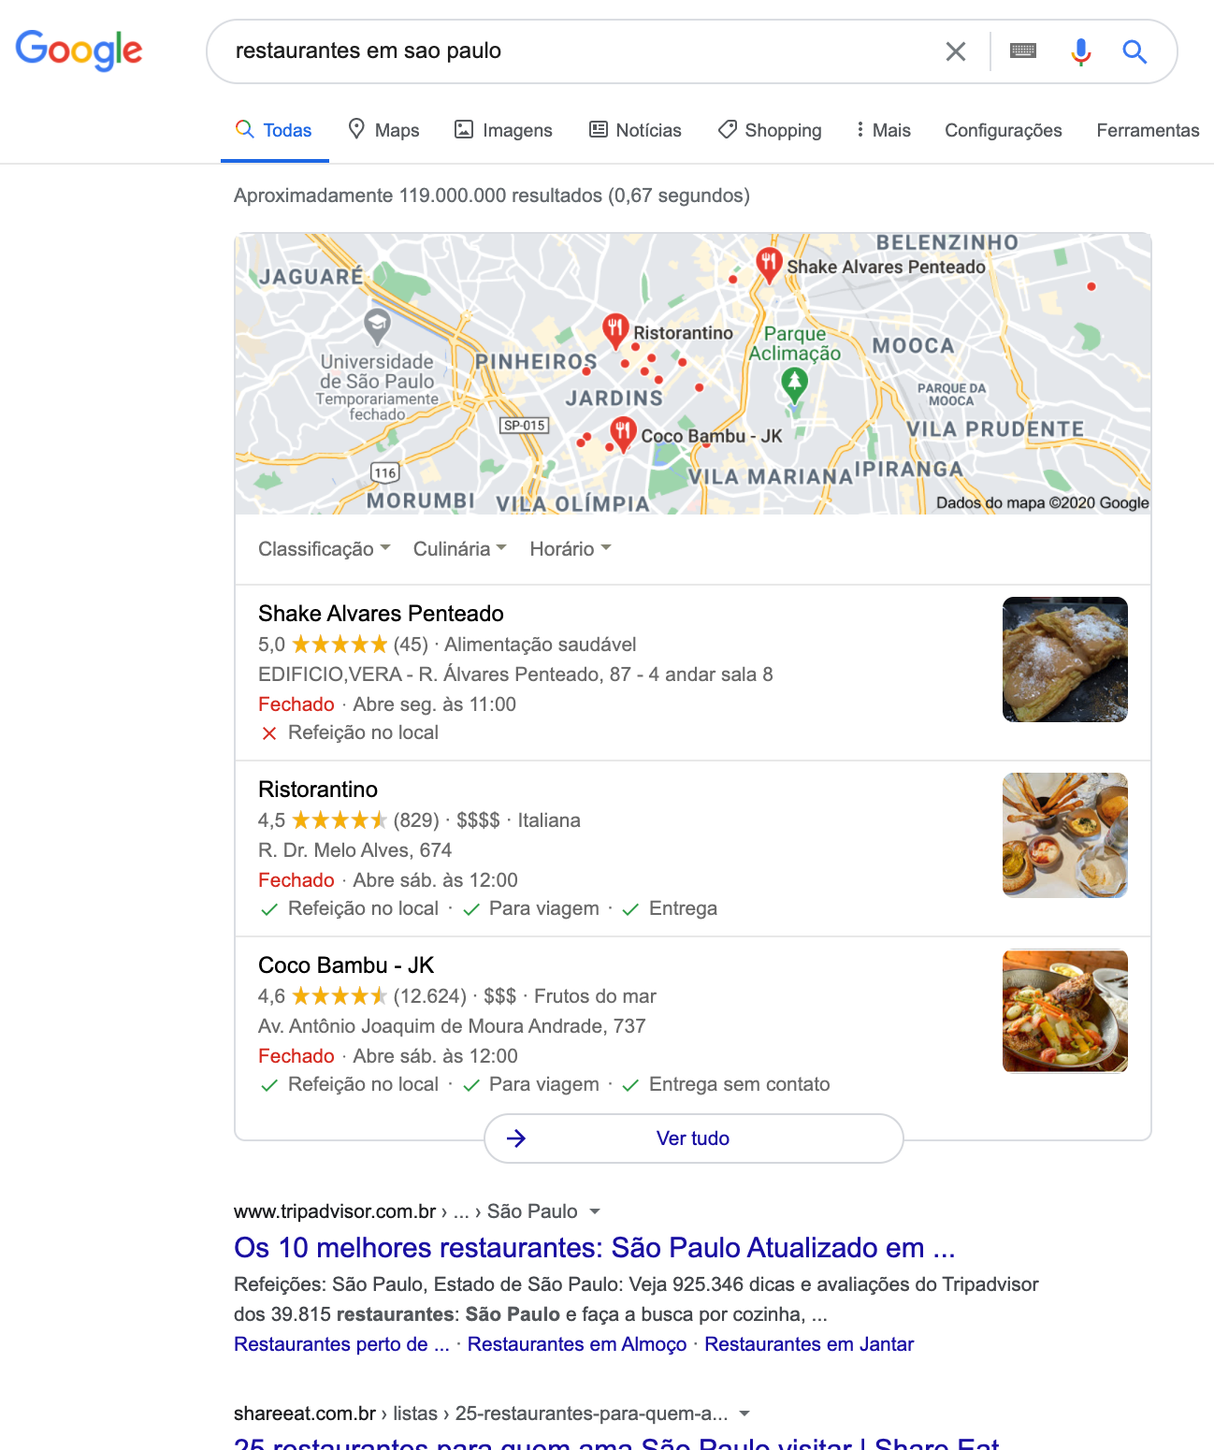
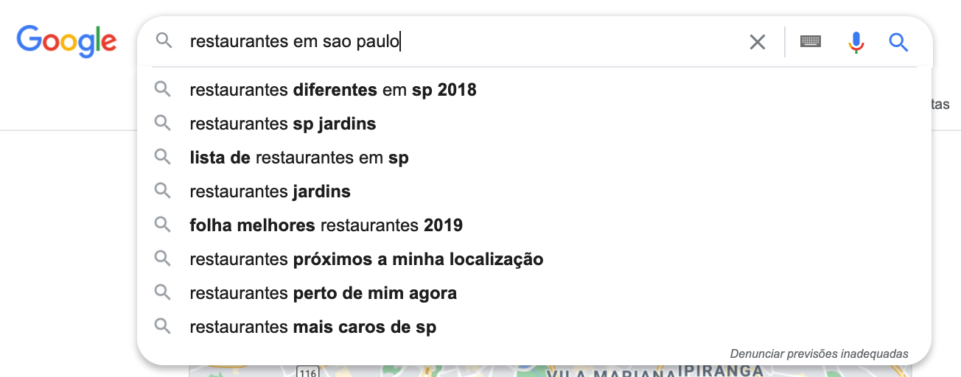
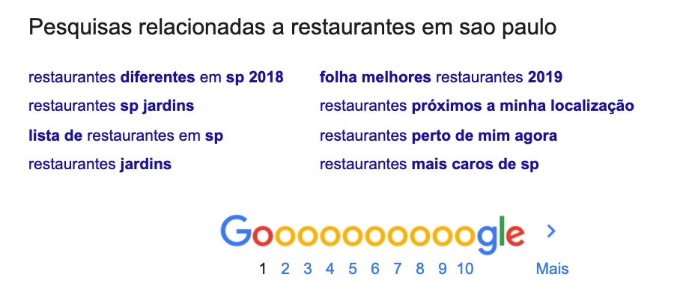
PAI
GOOGLE

Slide 43
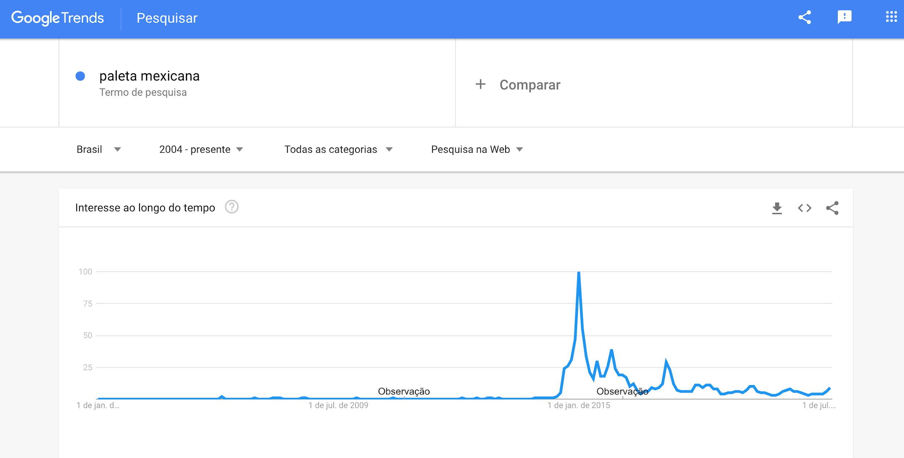
GOOGLE TRENDS

Slide 44
CRIAR PERSONA DO PÚBLICO (USUÁRIO)
NOME
IDADE
ESCOLARIDADE
PROFISSÃO
CLASSE SOCIAL
LOCALIDADE
PERSONALIDADE
ESTILO DE VIDA
GOSTOS PESSOAIS
O QUE BUSCA NA VIDA?
MARCAS QUE USA NO DIA A DIA
VALORES MORAIS
MOTIVADORES DE COMPRA
MOTIVADORES DE FIDELIZAÇÃO
MOTIVADORES DE TROCA DE MARCA
QUAL A DOR PRINCIPAL?
ONDE ACESSA A INTERNET?

Slide 45
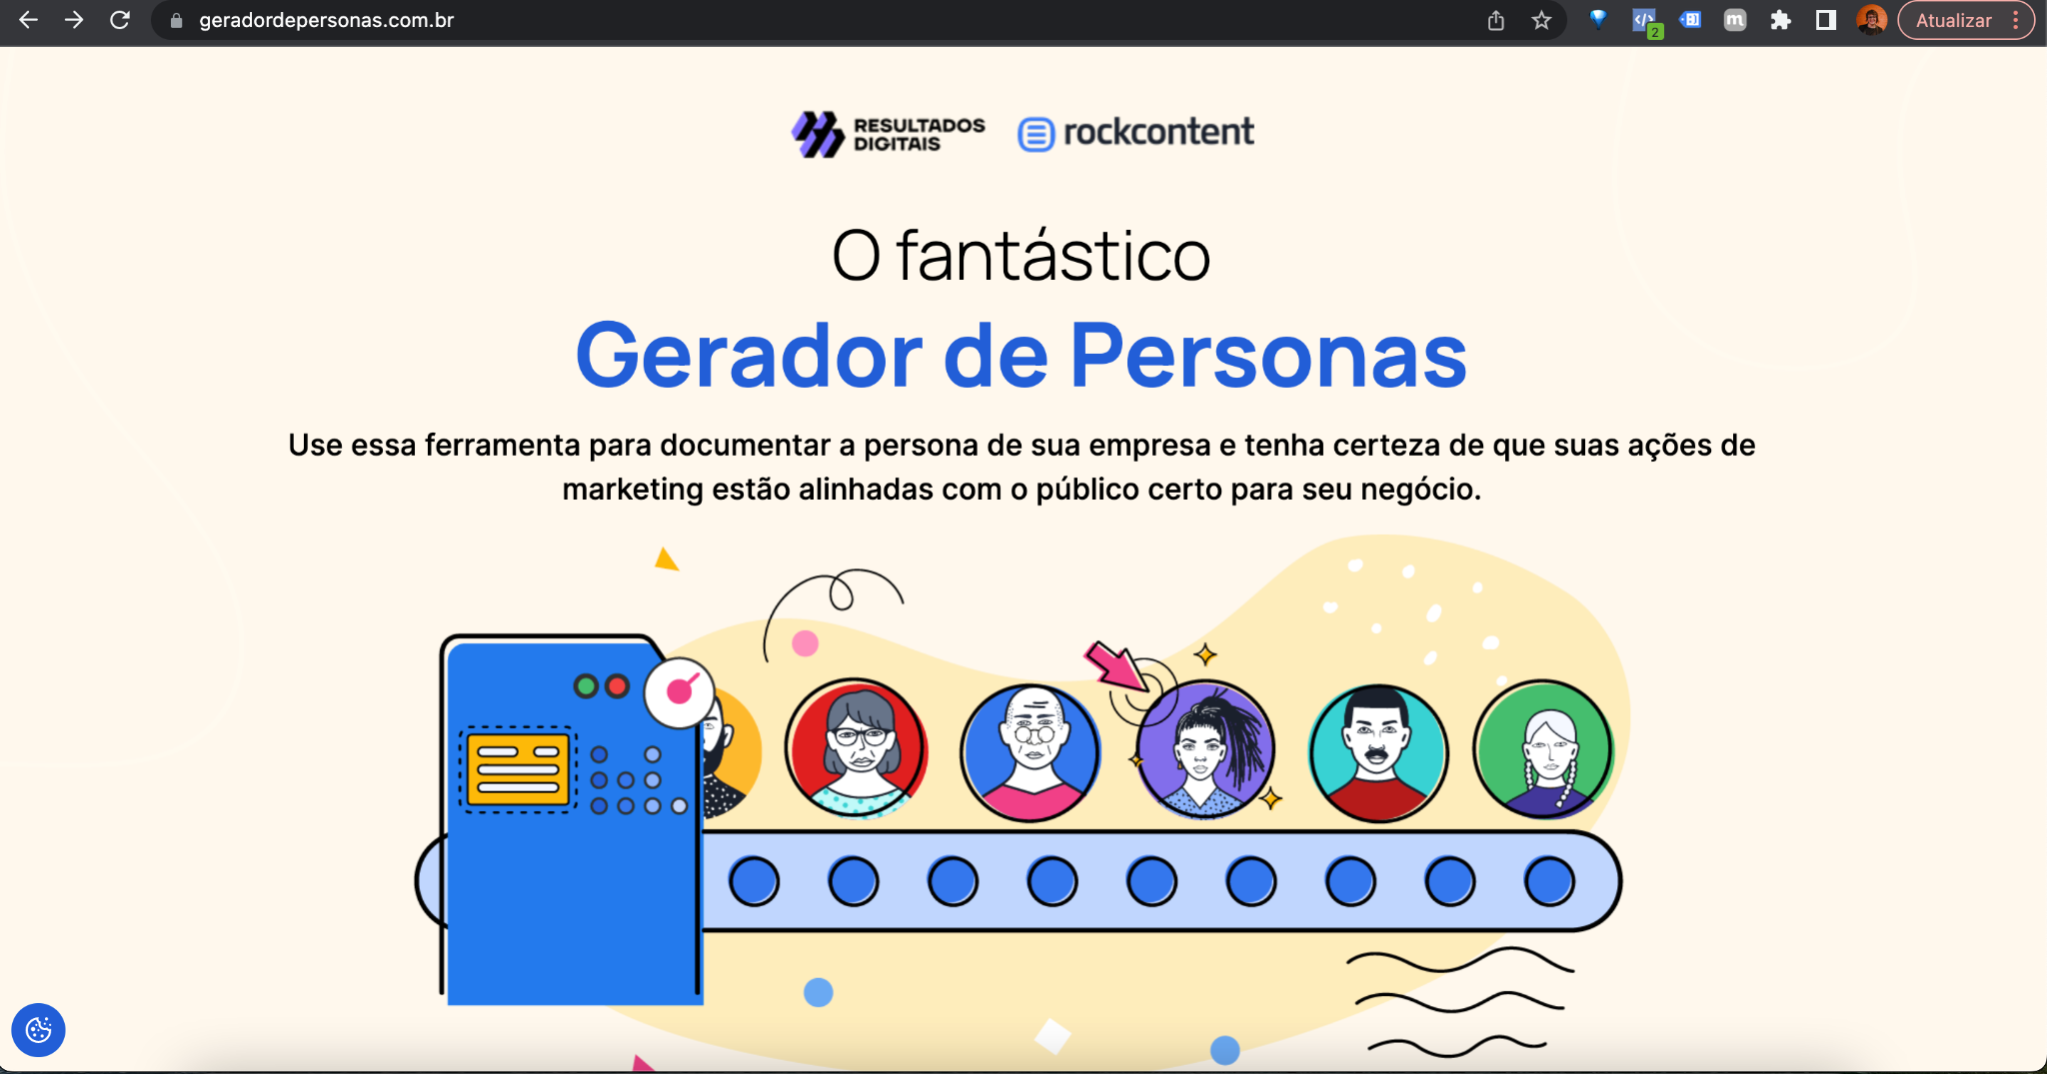
SITE QUE AJUDA A CRIAR PERSONA: geradordepersonas.com.br

Slide 46
IDENTIFICAÇÃO DE NECESSIDADES DOS USUÁRIOS E REQUISITOS
Nathalia Fernandes

Slide 47
Os requisitos do usuário se referem tanto aos objetivos dos usuários que o produto deve apoiar, como características e atributos que um produto deve ter ou de que maneira deve se comportar, do ponto de vista do usuário (Courage e Baxter, 2005).
E COMO LEVANTAMOS OS REQUISITOS DOS USUÁRIOS?
Nathalia Fernandes

Slide 48
Os requisitos do usuário se referem tanto aos objetivos dos usuários que o produto deve apoiar, como características e atributos que um produto deve ter ou de que maneira deve se comportar, do ponto de vista do usuário (Courage e Baxter, 2005).
E COMO LEVANTAMOS OS REQUISITOS DOS USUÁRIOS?
COLETANDO DADOS!!!!
Nathalia Fernandes

Slide 49
Quatro pontos principais envolvidos na coleta de dados:
definição dos objetivos da coleta de dados
relacionamento com participantes
triangulação
estudos-piloto.
Nathalia Fernandes

Slide 50
definição dos objetivos da coleta de dados
Podemos querer identificar como a tecnologia se encaixa no quotidiano de um grupo de pessoas; quais dificuldades elas encontram no seu dia a dia que podem ser reduzidas com a introdução de novas tecnologias; qual dentre duas ou mais alternativas de design melhor satisfaz os desejos de uma classe de usuários, entre outras questões.
Os objetivos da coleta de dados determinam quais dados devem ser coletados e quais técnicas de coleta de dados podem ser utilizadas.
Portanto, o primeiro passo para a coleta de dados é definir clara e concisamente os seus objetivos
Nathalia Fernandes

Slide 51
2. relacionamento com participantes
os participantes que fornecerão os dados devem ser informados sobre esses objetivos e consentir com a sua coleta, com as condições de privacidade e anonimato previstas, com a forma como os dados serão utilizados, por quem e para quê.
Esse esclarecimento ajuda a formar um relacionamento profissional entre as partes, bem como assegurar aos participantes o uso adequado das informações que eles forneçam. Em geral, a autorização dos participantes é obtida através da assinatura de um formulário de consentimento
Nathalia Fernandes

Slide 52
3. triangulação
é uma estratégia de utilizar mais do que uma técnica de coleta ou análise de dados para obter diferentes perspectivas e confirmar as descobertas, permitindo obter resultados mais rigorosos e válidos.
Por exemplo, uma estratégia de triangulação envolve utilizar observação para entender o contexto de realização das tarefas, realizar entrevistas para endereçar grupos de usuários específicos e distribuir questionários para alcançar uma população mais ampla, além de realizar grupos de foco para obter uma visão de consenso
Nathalia Fernandes

Slide 53
4. estudos-piloto.
é uma pequena prévia do estudo principal, com o objetivo de assegurar que o estudo é viável e permitirá coletar os dados desejados e realizar as análises planejadas. O estudo-piloto permite avaliar o material elaborado, como, por exemplo, avaliar se as perguntas de uma entrevista ou de um questionário estão confusas.
Nathalia Fernandes

Slide 54
Quais dados coletar?
A atividade mais essencial no desenvolvimento de um produto de qualidade é entender quem são seus usuários (reais ou potenciais) e de que eles precisam, documentando o que tivermos aprendido
dados demográficos: idade, sexo, status socioeconômico; 
experiência no cargo que ocupa: cargo atual, experiência nesse cargo, tempo na empresa, responsabilidades, trabalhos e cargos anteriores, plano de carreira;
informações sobre a empresa: tamanho da empresa, área de atuação;
educação: grau de instrução, área de formação, cursos realizados, alfabetismo. O quão bem o usuário lê? Ele tem difi culdade com informação impressa? Tem experiência com textos complexos? Está disposto a ler texto ao utilizar produtos como o que está sendo projetado? Prefere aprender com outras pessoas? Prefere aprender fazendo?; 
Nathalia Fernandes

Slide 55
Quais dados coletar?
tecnologia disponível: hardware (tamanho e resolução do monitor, velocidade do processamento etc.), software e outras ferramentas aos quais tem acesso;
treinamento: o quanto o usuário valoriza treinamento? Prefere um estilo de aprendizado visual, auditivo ou outro? Pode investir tempo aprendendo a utilizar o produto em questão?; 
atitudes e valores: preferências de produto, medo de tecnologia etc. O usuário costuma assumir riscos e explorar novas formas de fazer o mesmo trabalho? Ou evita novas experiências, preferindo caminhos já percorridos e testados? Ou prefere que alguém lhes mostre cada passo de uma nova tarefa sendo aprendida?;  objetivos: quais são os principais objetivos dos usuário? Como eles são alcançados atualmente?; 
tarefas: quais são as tarefas do usuário que precisam ser apoiadas? Quais dessas são consideradas primárias, e quais são secundárias? Há quanto tempo realiza essas tarefas? São tarefas frequentes ou infrequentes?; 
gravidade dos erros: em geral, as possíveis consequências dos erros de um usuário; 
motivação para o trabalho: o usuário se limita a cumprir a carga horária ou trabalha além do expediente, por prazer? Gosta da interação social no local de trabalho? Tem ambição de ser promovido?; 
idiomas e jargões: que idiomas o usuário conhece e utiliza fluentemente? Ele possui um jargão profissional particular, um vocabulário próprio da empresa, da sua atividade ou de algum grupo social relevante para o seu projeto?
Nathalia Fernandes

Slide 56
De quem coletar?
Ao coletar dados sobre os usuários do sistema, é essencial encontrar fontes confiáveis, relevantes e representativas dos usuários e do seu trabalho. Caso contrário, não apenas os dados coletados serão de pouca utilidade, como também podem prejudicar seu produto.
O termo “usuário” geralmente diz respeito aos usuários finais, aqueles que são ou serão usuários diretos do seu produto, sejam primários, que utilizam o produto regularmente, ou secundários, que o utilizam ocasionalmente, por exemplo, em atividades de configuração eventuais. Além deles, pode ser importante traçar o perfil de outras partes interessadas ( stakeholders), que não utilizam o produto diretamente mas são afetados pelo seu uso, como, por exemplo, pessoas que devem receber informações ou artefatos resultantes do uso do produto
Nathalia Fernandes

Slide 57
De quem coletar?
Para identificar as partes interessadas que podem fornecer informações relevantes ao projeto de um sistema, devemos descobrir: quem utilizará o sistema? Quem será afetado por ele? Quem é responsável por decidir quais objetivos o sistema deve apoiar e quais funcionalidades ele deve ter? Quem definiu os processos a serem apoiados pelo sistema?
Podemos buscar dados que nos ajudem a aprender sobre o produto através de diferentes fontes, tais como: feedback dos usuários, arquivos de log, análise competitiva e pesquisa em geral
É importante definir uma visão inicial do que está em jogo: quem são os usuários, clientes e demais partes interessadas; quais seus objetivos e quais tarefas realizam para atingi-los. Essa visão permitirá escolher as técnicas de análise utilizadas ao longo do projeto.
Nathalia Fernandes

Slide 58
Como coletar os dados?
Dentre as técnicas utilizadas frequentemente para coletar dados e levantar os requisitos dos usuários, destacamos: 
entrevistas; 
grupos de foco; 
questionários; 
brainstorming de necessidades e desejos dos usuários; 
classificação de cartões (card sorting); 
estudos de campo; 
investigação contextual.
Essas técnicas podem ser caracterizadas quanto ao seu objetivo, suas vantagens e o nível de esforço necessário para sua aplicação
Nathalia Fernandes

Slide 59
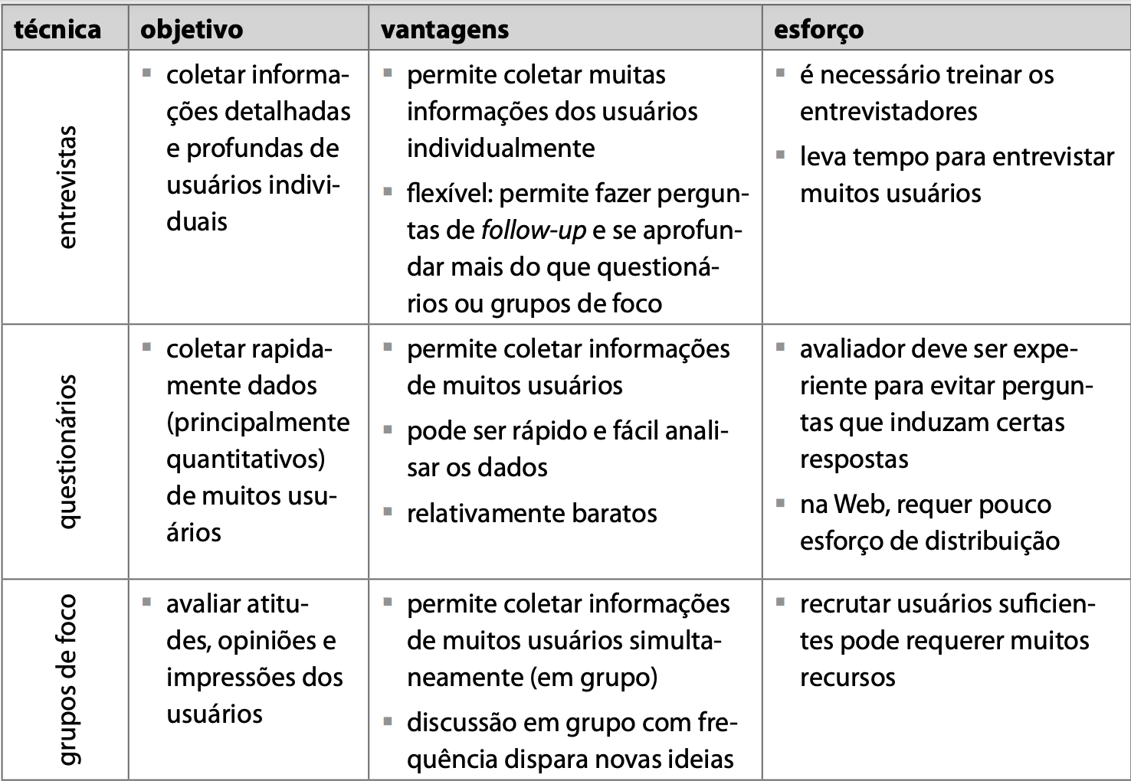
Nathalia Fernandes

Slide 60
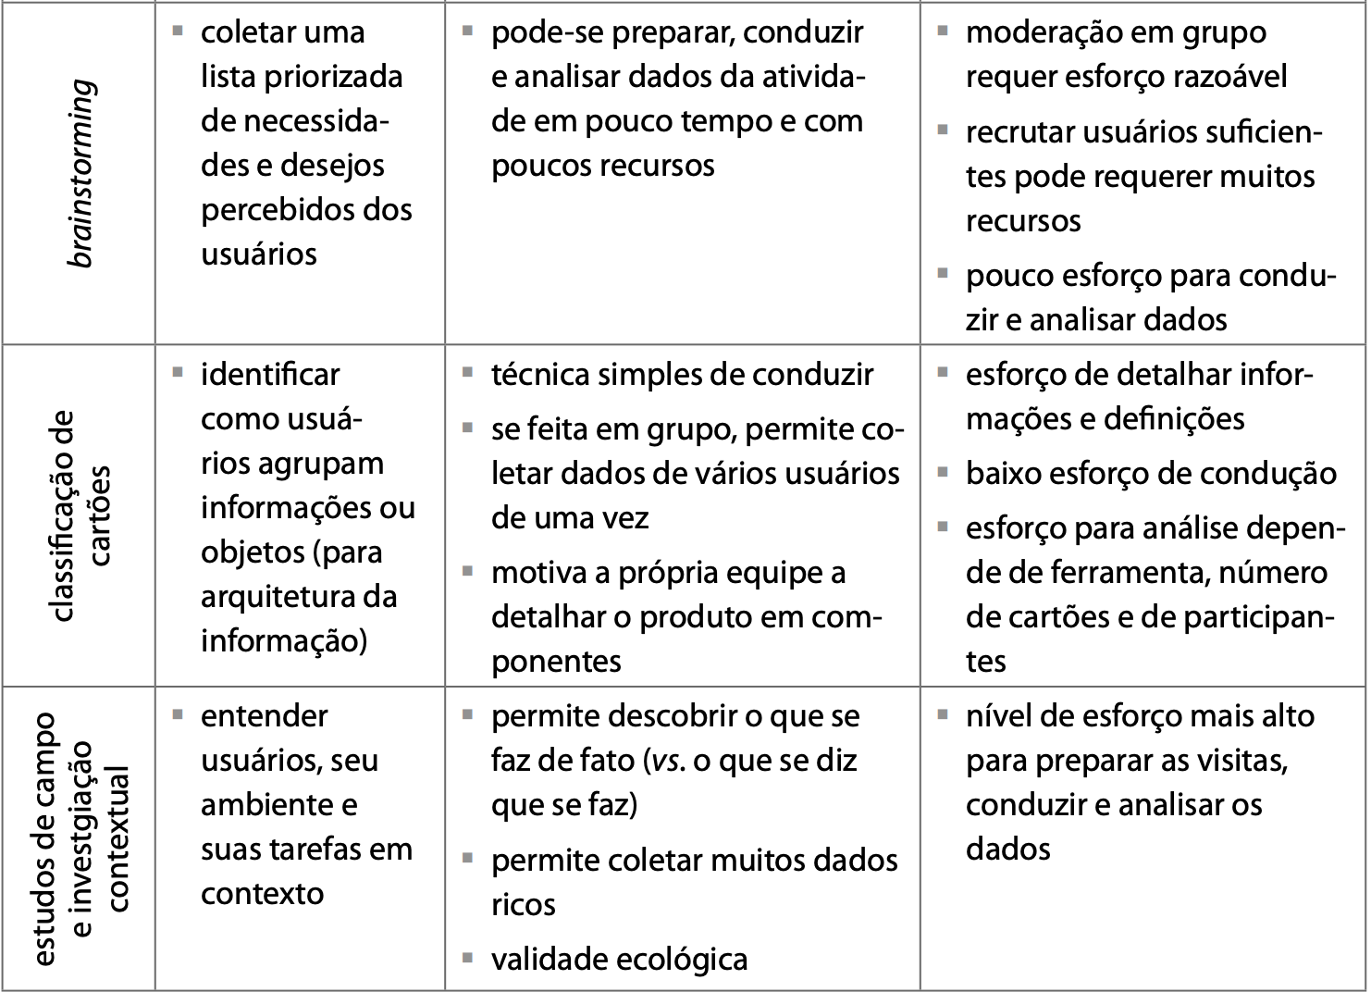
Nathalia Fernandes

Slide 61
JORNADA DE DECISÃO
Nathalia Fernandes

Slide 62
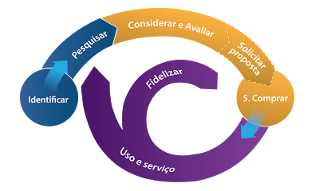
JORNADA DE DECISÃO
Nathalia Fernandes

Slide 63
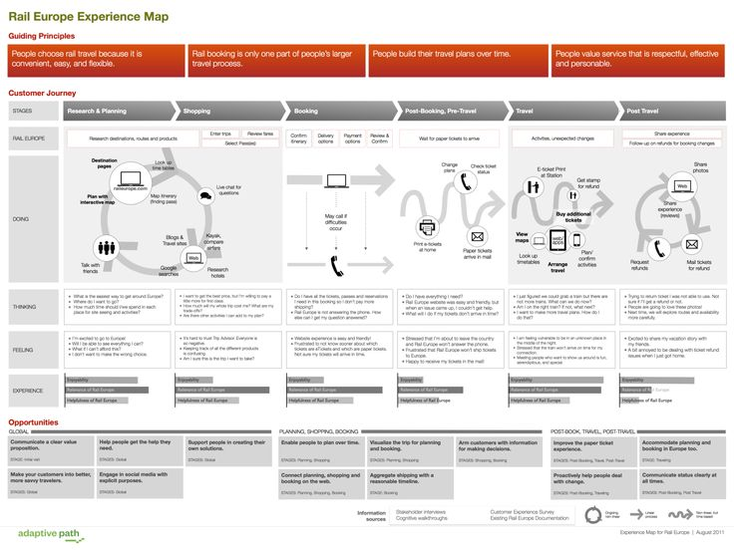

Slide 65
MUNDO DOS SONHOS

Slide 66
JORNADA DO USUÁRIO
JORNADA DO CLIENTE É OLHAR PARA O NEGÓCIO COM OS OLHOS DO CLIENTE, SUAS EMOÇÕES, INCERTEZAS E NECESSIDADES.
ENTENDER ESTES PONTOS É O PRIMEIRO PASSO PARA INOVAÇÃO.
Nathalia Fernandes

Slide 67
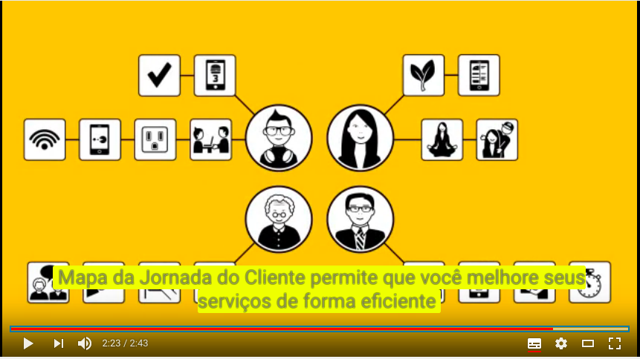
JORNADA DO USUÁRIO

Slide 68
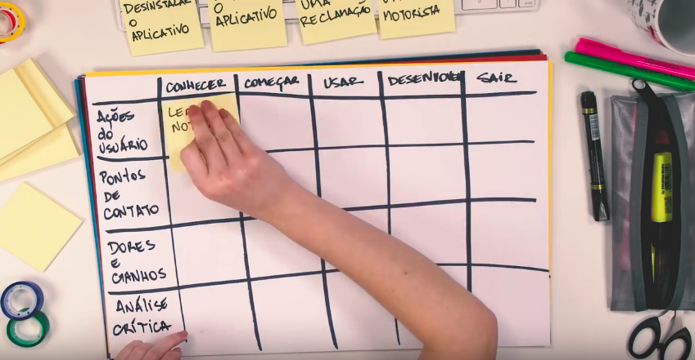
JORNADA DO USUÁRIO

Slide 69
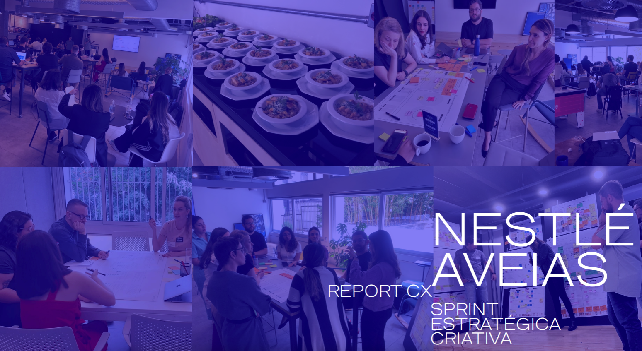

JORNADA DO
CLIENTE
Nathalia Fernandes

Slide 70
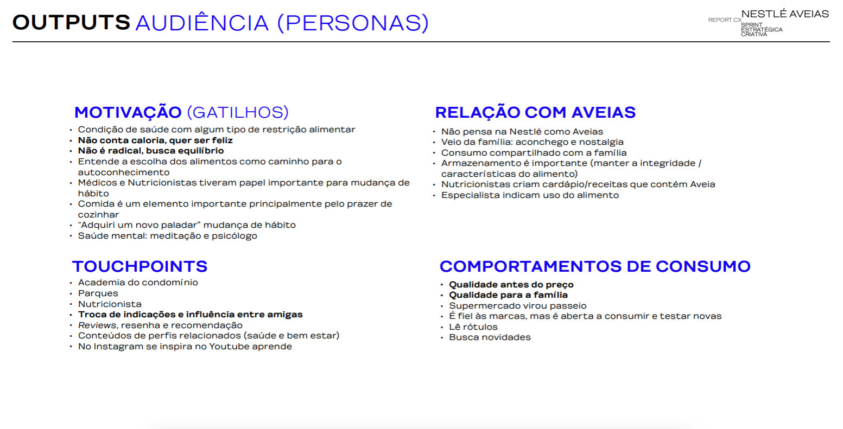
JORNADA DO
CLIENTE
Nathalia Fernandes

Slide 71
JTBD
JOB TO
BE DONE
EMPURRA
PUXA
COMPORTAMENTO ANTERIOR
Benefícios da nova solução
Problema com a solução existente
NOVO COMPORTAMENTO
HÁBITOS
ANSIEDADES
Hábitos existentes e custos para a troca
Preocupações com a nova solução
Nathalia Fernandes

Slide 72
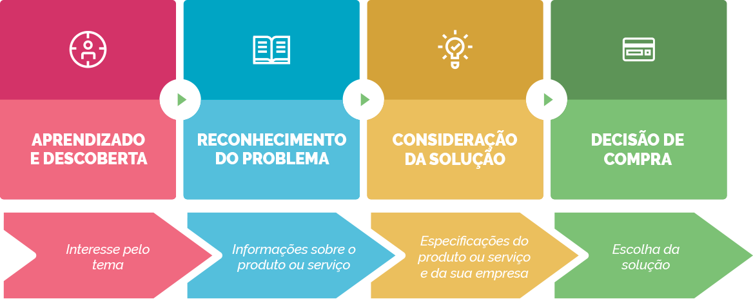
Nathalia Fernandes

Slide 73
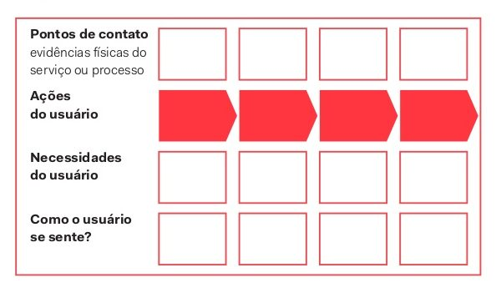
Nathalia Fernandes

Slide 74
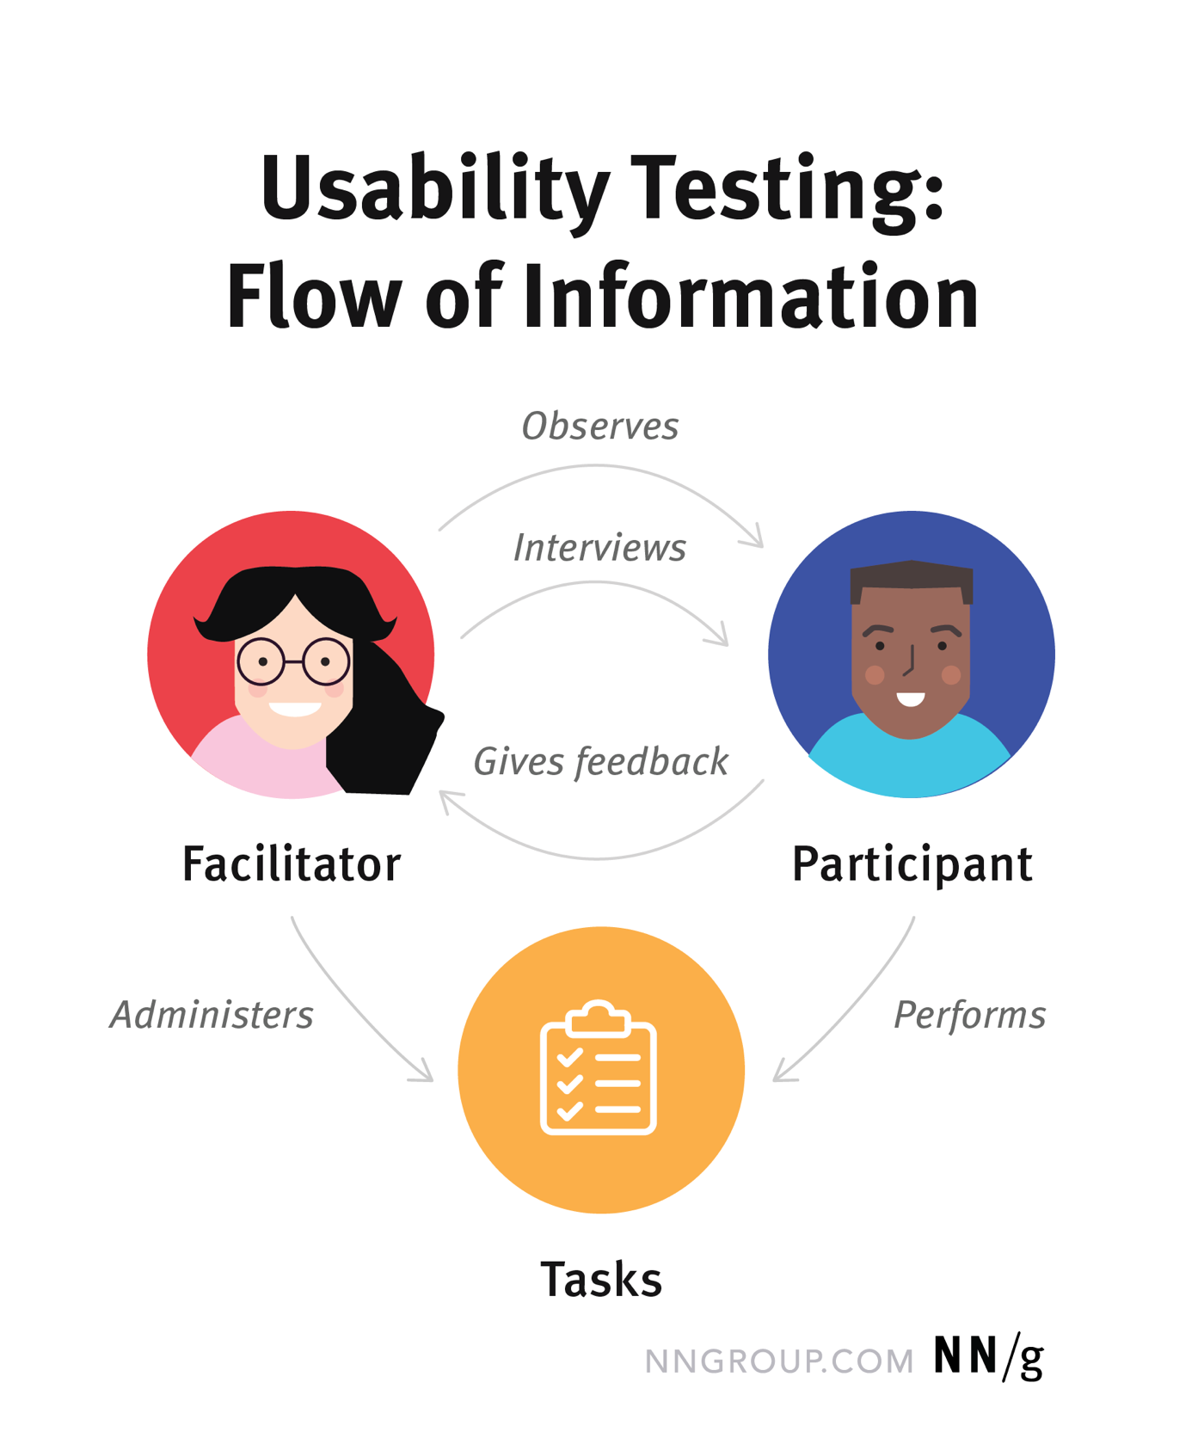
Nathalia Fernandes

Slide 75



OBRIGADA.
@nathmfernandes
@unisenacpelotas
nmfernandes@senacrs.com.br

